Slide 1
Linux使用基础
dddd

Slide 2

为什么要使用

Slide 3
连接Linux
Ssh协议

Slide 4


Ssh协议
- Secure Shell,ssh的作用：可以替代Telnet,也可以为FTP,Pop,甚至PPP提供安全的通道。
- 在linux和windows10 1809或更高版本都提供了SSH

Slide 5
Ssh用法
usage: ssh [-46AaCfGgKkMNnqsTtVvXxYy] [-b bind_address] [-c cipher_spec]
[-D [bind_address:]port] [-E log_file] [-e escape_char]
[-F configfile] [-I pkcs11] [-i identity_file]
[-J [user@]host[:port]] [-L address] [-l login_name] [-m mac_spec]
[-O ctl_cmd] [-o option] [-p port] [-Q query_option] [-R address]
[-S ctl_path] [-W host:port] [-w local_tun[:remote_tun]]
[user@]hostname [command]

Slide 6
Ssh认证
SSH提供两种认证方式：
1. password认证：客户端向服务器发出 password认证请求,将用户名和密码加密后发送给服务器。服务器将该信息解密后得到用户名和密码的明文,与设备上保存的用户名和密码进行比较,并返回认证成功或失败的消息。
2. publickey 认证：采用数字签名的方法来认证客户端。目前,设备上可以利用RSA和 DSA两种公共密钥算法实现数字签名。客户端发送包含用户名、公共密钥和公共密钥算法的 publickey 认证请求给服务器端。服务器对公钥进行合法性检查,如果不合法,则直接发送失败消息；否则,服务器利用数字签名对客户端进行认证,并返回认证成功或失败的消息

Slide 7
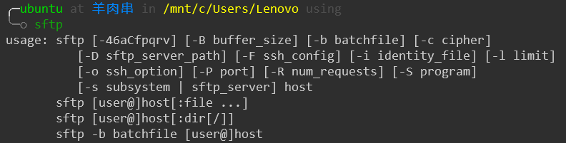
Ssh与sftp
- sftp是作为ssh的一个子服务工作
- 能用ssh的环境下就可用sftp来管理文件

Slide 8
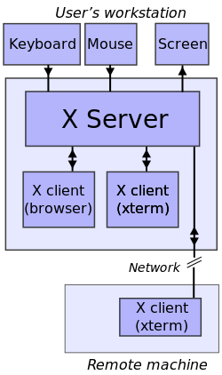
Ssh与x Window
关于X window
- 与windows不同,linux本身没有图形界面,linux现在的图形界面的实现只是linux下的应用程序实现的。
- X是一个协议
- X使用C/S架构,并且服务器和客户端之间的通信协议的运作对计算机网络是透明的
- X的服务端和客户端可以不运行在同一台机器上
- ssh协议可以转发X11数据, 从而达到使用远程gui程序的功能
- windows下也有X server的实现

Slide 9
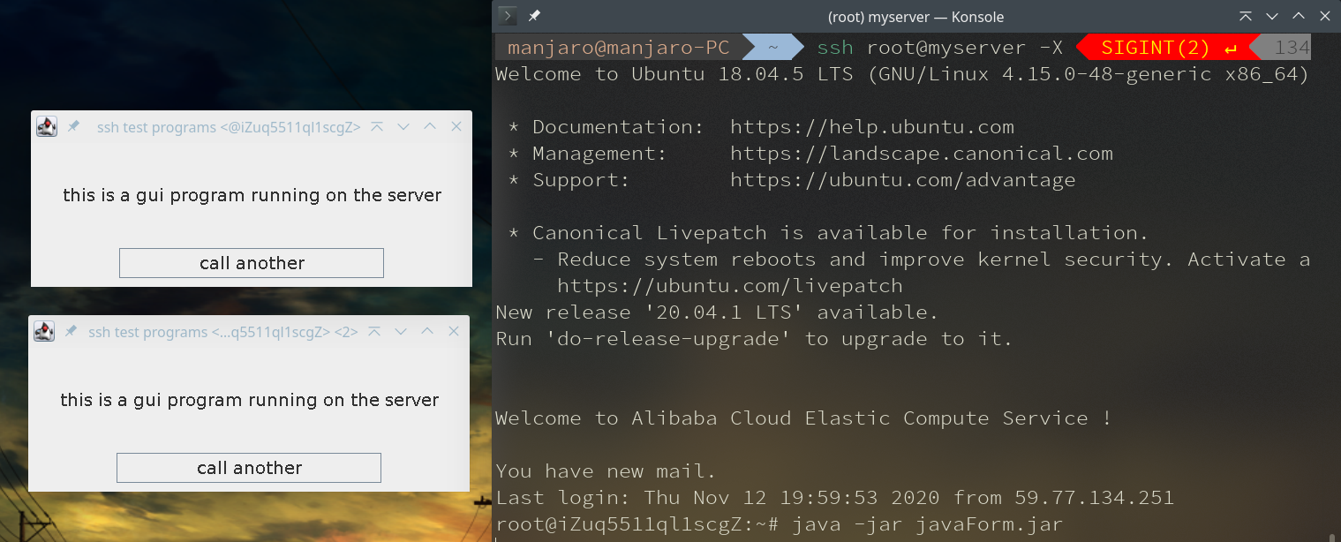
通过-X参数开启ssh的X转发

Slide 10
Linux文件管理

Slide 11
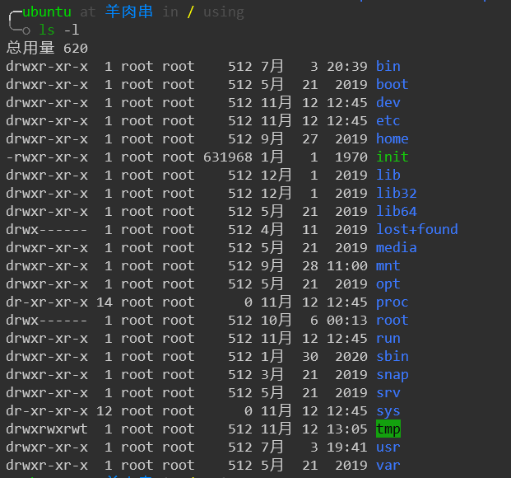
Linux文件目录

Slide 12
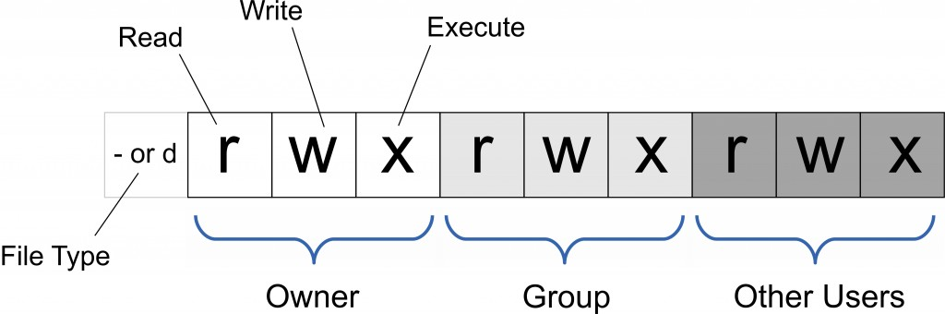
常用命令
cd 改变当前目录 (change directory)
ls 显示当前目录下的文件 (list files)
ls [选项]... [文件]...
常用参数 -l -a
mkdir 创建文件夹(make directory)
mkdir [选项]... 目录...
常用参数 -p
rm 删除文件 (remove)
rm [选项]... [文件]...
常用参数 -r -f
cp 复制文件 (copy)
p [选项]... 源文件或目录 目标文件或目录
chmod 更改文件权限 (change mode)
chmod [选项]... 模式[,模式]... 文件... (chmod +x filename)
chmod [选项]... 八进制模式 文件... (chmod 755 filename)

Slide 13
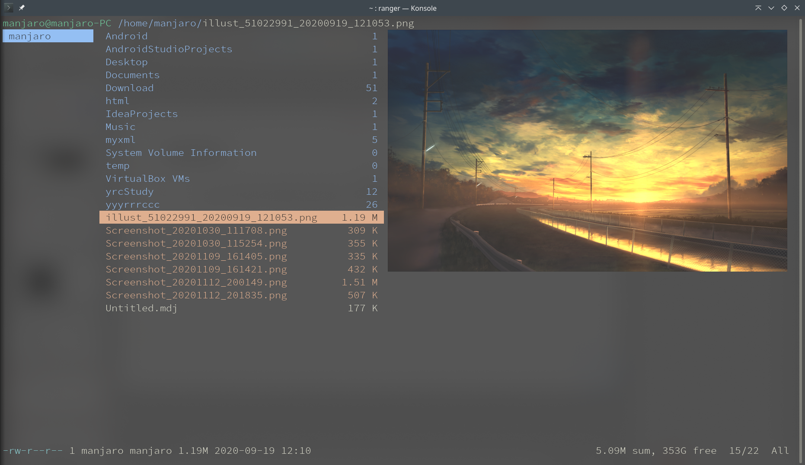
ranger
- Ranger是具有VI键绑定的控制台文件管理器
- 因为是控制台软件,所以可以在所有终端内都可以运行
- 可以显示图片(需要terminal支持,并且要安装w3m等在终端渲染图片的软件,不能通过ssh显示图片)

Slide 14
管道

Slide 15
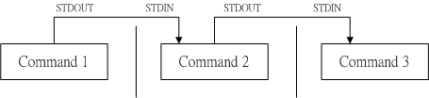
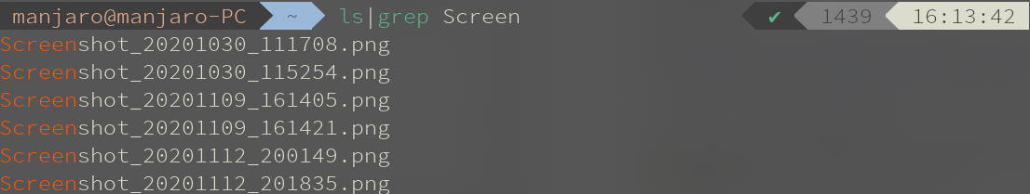
管道(pipe)
- Linux 管道使用竖线|连接多个命令,这被称为管道符。
- command1 | command2 [| commandN... ]

Slide 16
VIM
how do i exit the vim editor?

Slide 17
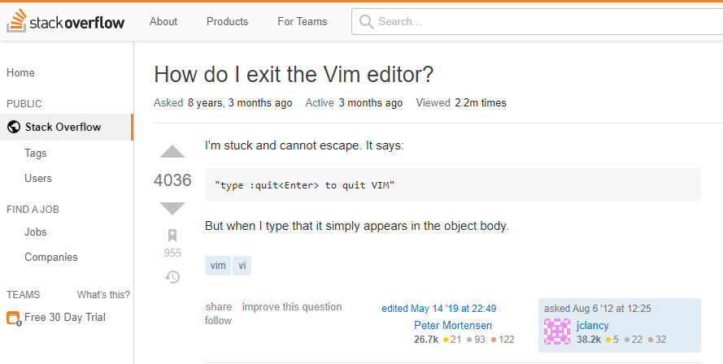

Slide 18
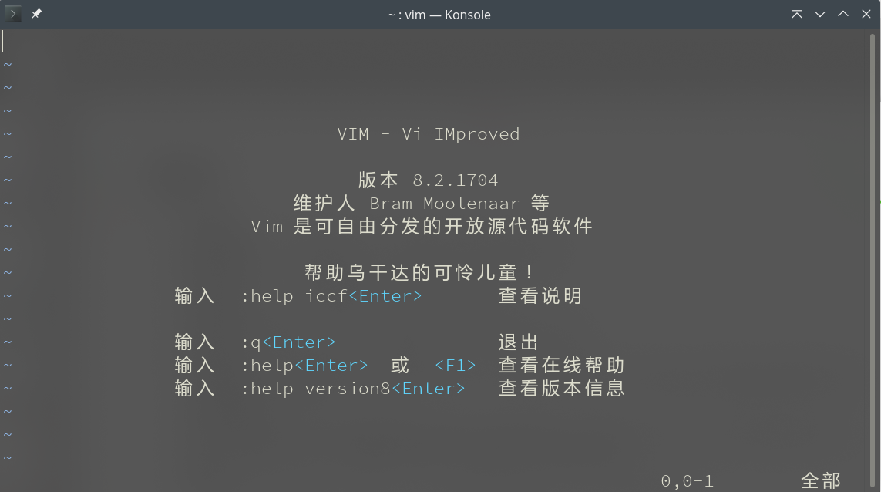
vim

Slide 19
模式
从vi派生出来的Vim具有多种模式，这种独特的设计容易使初学者产生混淆。几乎所有的编辑器都会有插入和执行命令两种模式，并且大多数的编辑器使用了与Vim截然不同的方式：命令目录（鼠标或者键盘驱动），组合键（通常通过control键（CTRL）和alt键（ALT）组成）或者鼠标输入。Vim和vi一样，仅仅通过键盘来在这些模式之中切换。这就使得Vim可以不用进行菜单或者鼠标操作，并且最小化组合键的操作。对文字录入员或者程序员可以大大增强速度和效率。
Vim具有6种基本模式和5种派生模式。

Slide 20
模式
普通模式
在普通模式中，用的编辑器命令，比如移动光标，删除文本等等。
插入模式
在这个模式中，大多数按键都会向文本缓冲区中插入文本。
可视模式
这个模式与普通模式比较相似。但是移动命令会扩大高亮的文本区域。
选择模式
这个模式中，可以用鼠标或者光标键高亮选择文本，不过输入任何字符的话，Vim会用这个字符替换选择的高亮文本块，并且自动进入插入模式。
命令行模式
在命令行模式中可以输入会被解释成并执行的文本。例如执行命令（":"键），搜索（"/"和"?"键）或者过滤命令（"!"键）。在命令执行之后，Vim返回到命令行模式之前的模式，通常是普通模式。
Ex模式
这和命令行模式比较相似，在使用":visual"命令离开Ex模式前，可以一次执行多条命令。

Slide 21
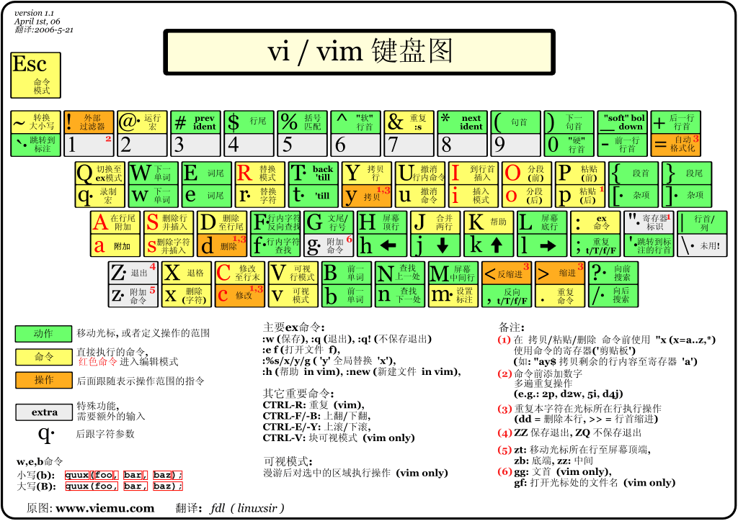

Slide 22
演示

